Slide 1
1041 學期Android行動裝置軟體設計第 16 組期末專題
海大 Wifi 自動登入
組員名單
林博仁
沈聖景
楊迪翔
（此為概念 logo，與完成作品可能有差異）

Slide 2
開發動機
絕大多數存取海大校園無線網路的裝置為智慧型行動裝置
然而對於常用行動裝置應用軟體的學生來說要額外開啟 Web 瀏覽器完成登入程序才能存取網際網路過於不便為使用此服務的最大阻力之一
失效的登入介面 SSL 證書成為了中間人(MITM)攻擊的最佳目標，造成帳號密碼外流

Slide 3
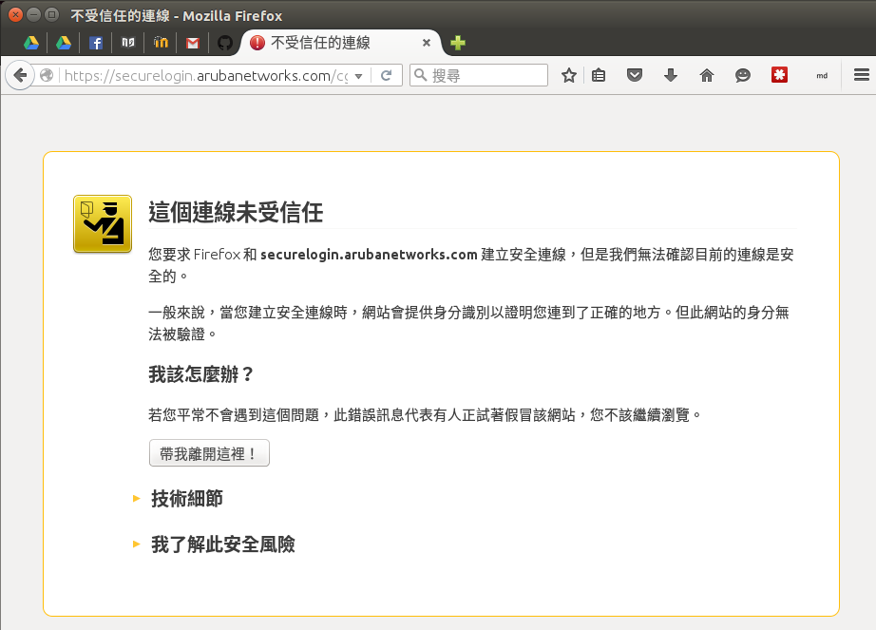
開發動機

Slide 4
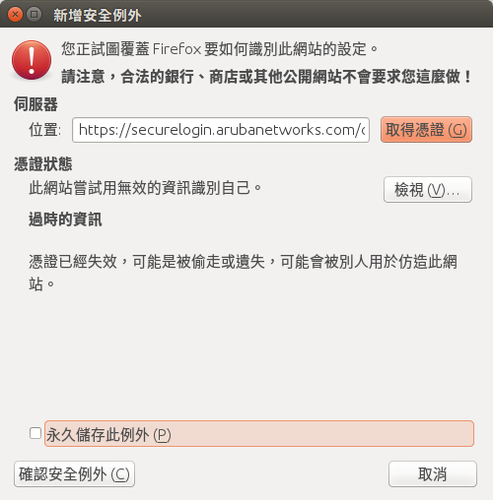
開發動機

Slide 5
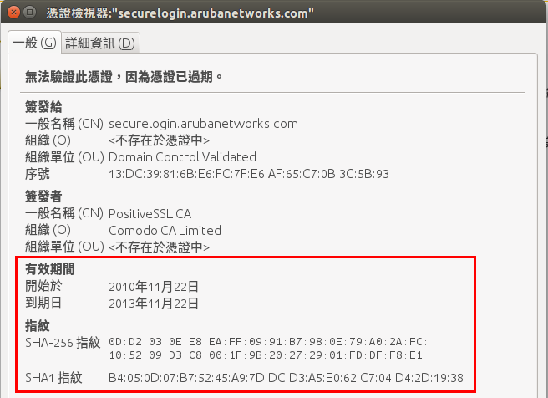
開發動機

Slide 6
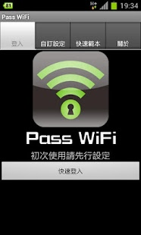
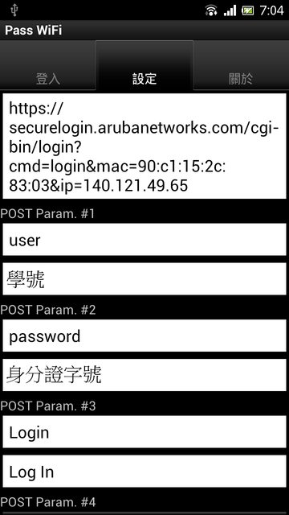
已存在之相關應用
Pass WiFi
  須手動設定登入方式
  因不明原因下架

Slide 7
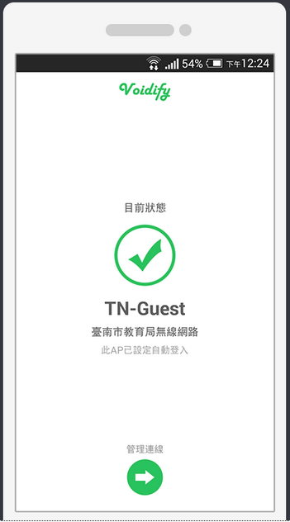
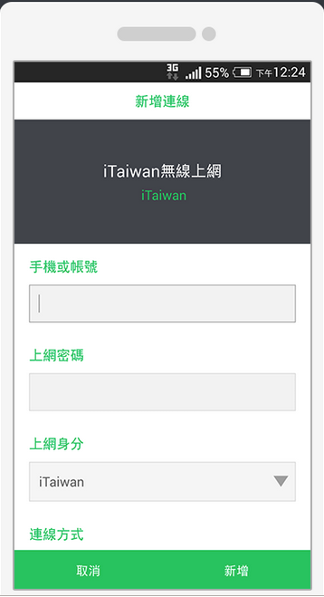
已存在之相關應用
Voidify
  由台南大學資工系資料系統實驗室開發
  支援多個大學與公共網路登入（但目前為止不支援海大）

Slide 8
預定完成功能
偵測到連上海大校園無線網路時自動完成登入程序（無需開啟應用軟體）
偵測到登入畫面 SSL 證書無效、公鑰不吻合拒絕登入，讓使用者可以寄電子郵件回報網路架設單位
支援 NTOU/CSE/CS AP... SSID

Slide 9
軟體架構
軟體介紹介面
登入資訊設定介面
自動登入程式邏輯

Slide 10
軟體運行邏輯
使用者設定登入資訊
Android 系統連上 Wifi
通知應用軟體
是不是
海大網路
？
N
Y
自動完成登入程序
有無
異常狀況？
Y
N
連上網際網路

Slide 11
軟體介面設計
連線設定(SSID: NTOU)
學號：
09957010
密碼：
*********
連線到海大無線網路時自動登入
✔
即使偵測到網路有問題仍登入網路（危險！）
手動登入

Slide 12
組員分工
林博仁
  自動登入程式邏輯
沈聖景
  登入資訊設定介面
楊迪翔
  軟體介紹介面、其他

Slide 13
時程規劃
分配對象 | 林博仁 | 沈聖景 | 楊迪翔
截止日期
2015/11/7 | 組員提案、決定專題題目、註冊 GitHub 帳號、熟悉專案的開發流程(Git/GitHub/Travis-CI/coding style)
2015/11/15 | 完成提案報告、介面設計雛型、Git 版本倉庫初始化
2015/11/29 | 實作設定介面與關於軟體介面
2015/12/6 | 實作自動登入程式邏輯
2015/12/27 ~ 2016/1/4 | 其他（介面改善、軟體商店上架等)

Slide 14

加分題
支援國際化(I18N)
上架 F-droid
支援 Continuous Integration
支援 Unit Test與 Coverage

Slide 15

相關連結
來源程式碼
  https://github.com/NTOUCS-Android-App-Design-1041-Team-16/NTOU-Wifi-AutoLogin
下載軟體
  https://github.com/NTOUCS-Android-App-Design-1041-Team-16/NTOU-Wifi-AutoLogin/releases
議題追蹤系統（回報問題＆送 patch）
  https://github.com/NTOUCS-Android-App-Design-1041-Team-16/NTOU-Wifi-AutoLogin/issues

Slide 16
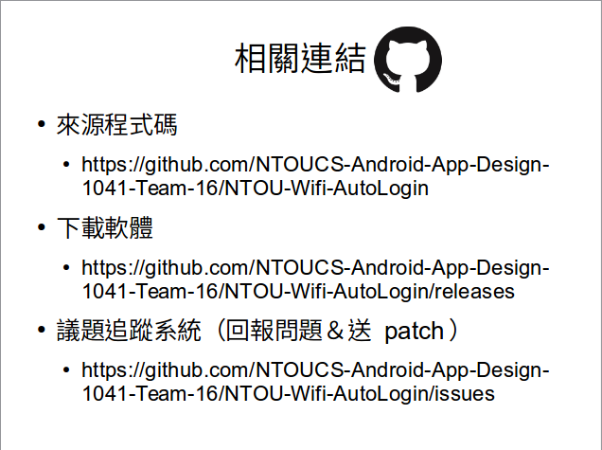
2015/12/14 第一次進度報告
關於「創新平台」
  期中提案的時候就已經在用了（笑）

Slide 17
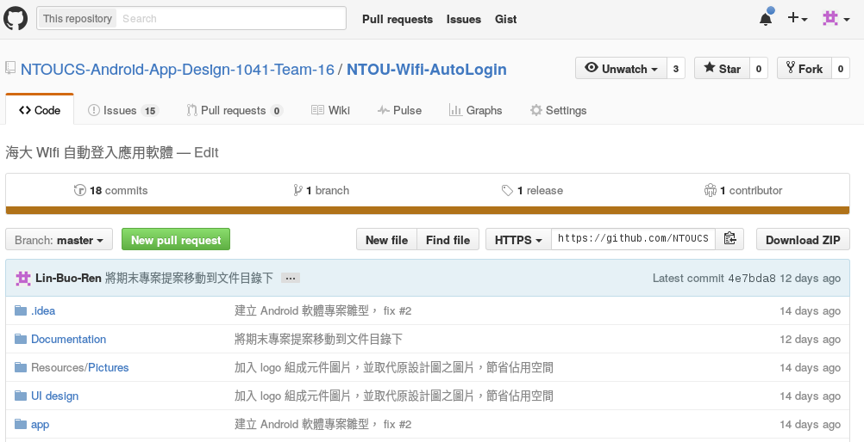
2015/12/14 第一次進度報告
關於 GitHub
  首頁

Slide 18
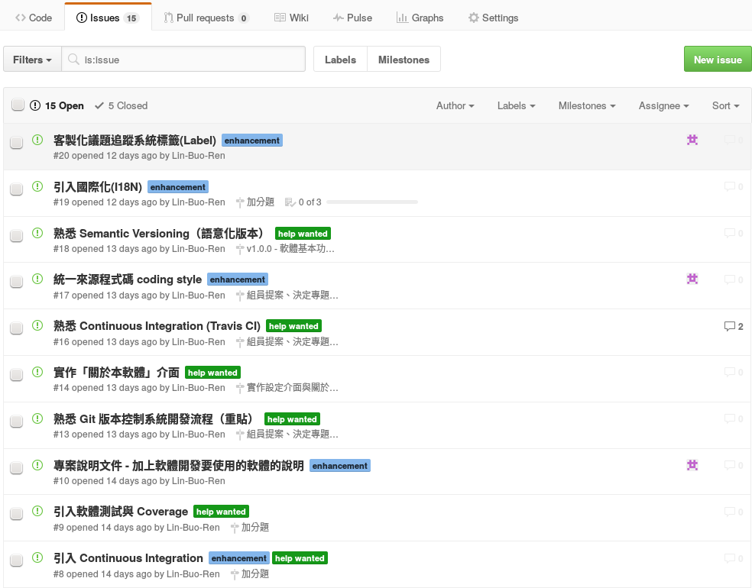
2015/12/14 第一次進度報告
關於 GitHub
  議題追蹤系統(Issue Tracker)

Slide 19
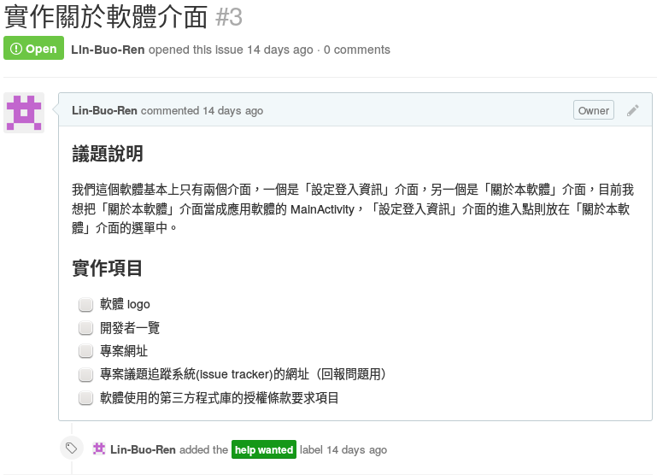
關於 GitHub
  議題追蹤系統(Issue Tracker)

Slide 20
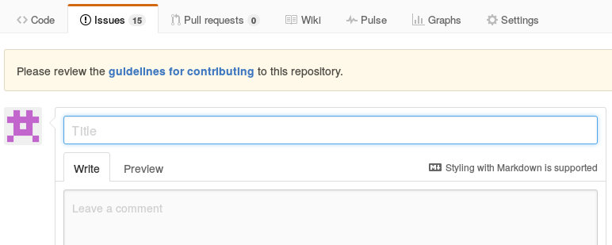
2015/12/14 第一次進度報告
關於 GitHub
  議題追蹤系統(Issue Tracker)

Slide 21
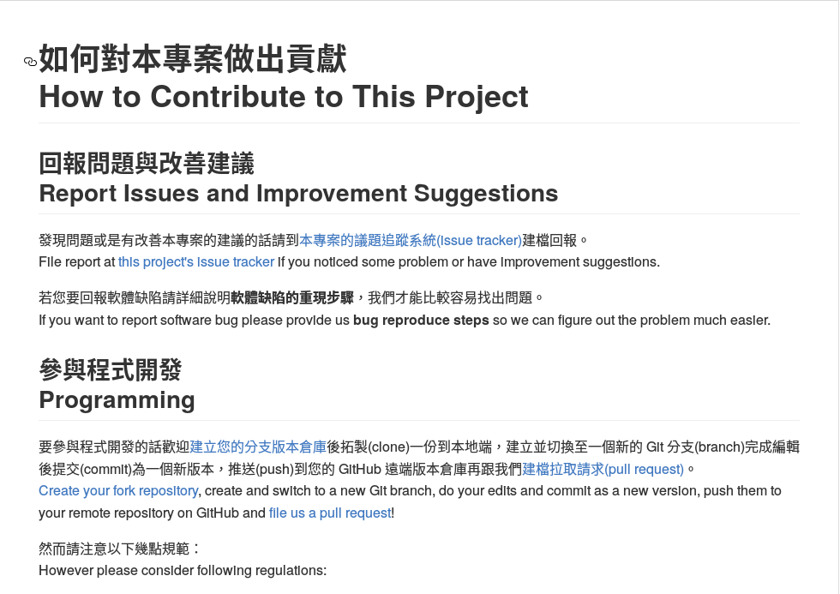
關於 GitHub
  議題追蹤系統(Issue Tracker)

Slide 22
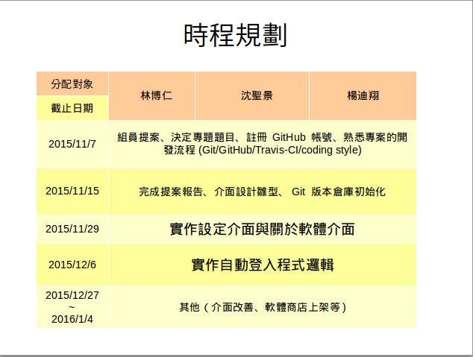
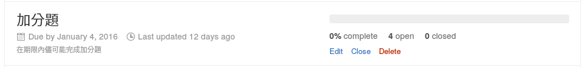
關於 GitHub
  里程碑(Milestones)

Slide 23
關於 GitHub
  里程碑(Milestones)

Slide 24
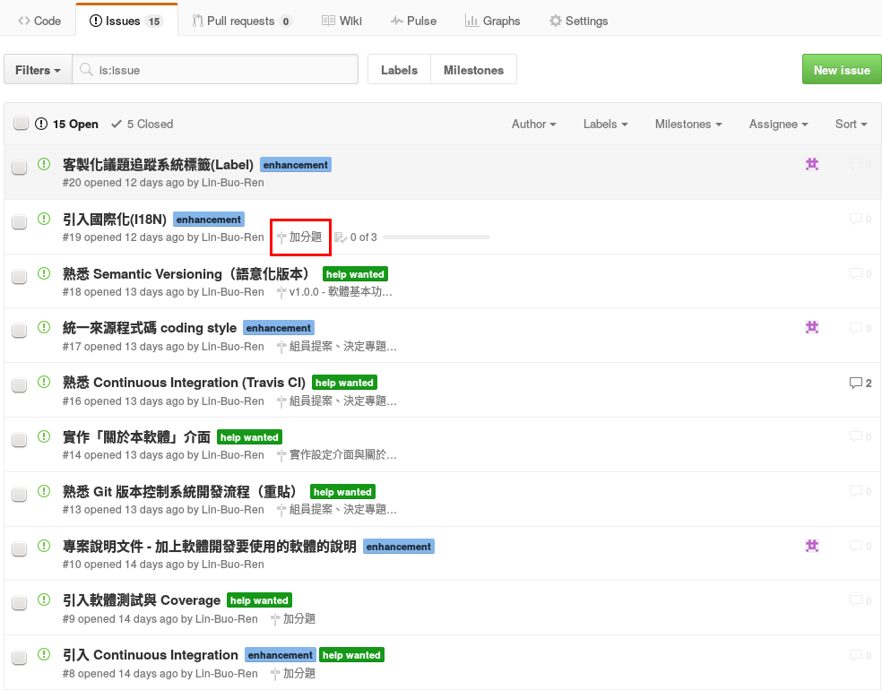
2015/12/14 第一次進度報告
關於 GitHub
  里程碑(Milestones)

Slide 25
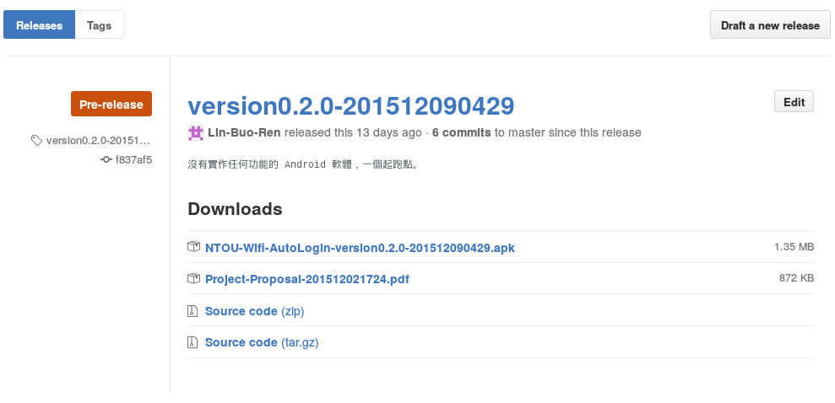
2015/12/14 第一次進度報告
關於 GitHub
  軟體釋出頁面(Releases)

Slide 26
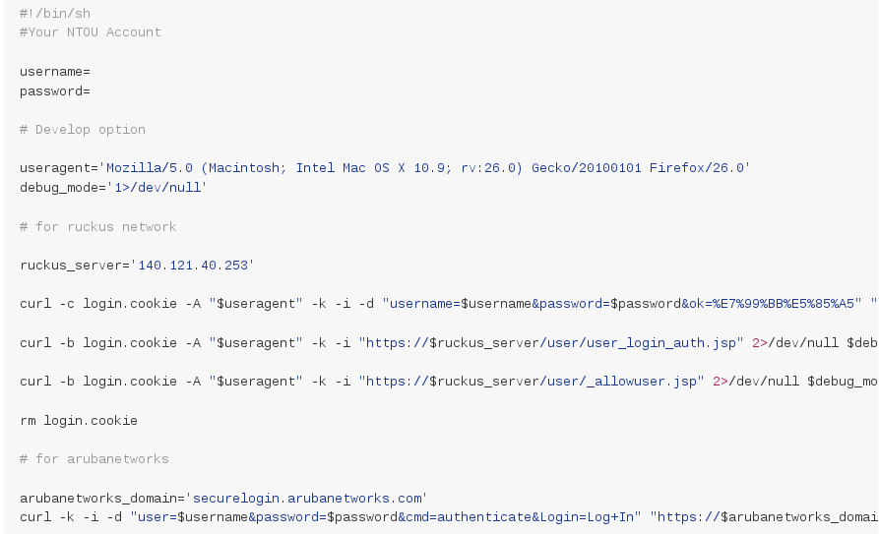
2015/12/14 第一次進度報告
開發進度
  自動登入機制（credit：陳品均）

Slide 27
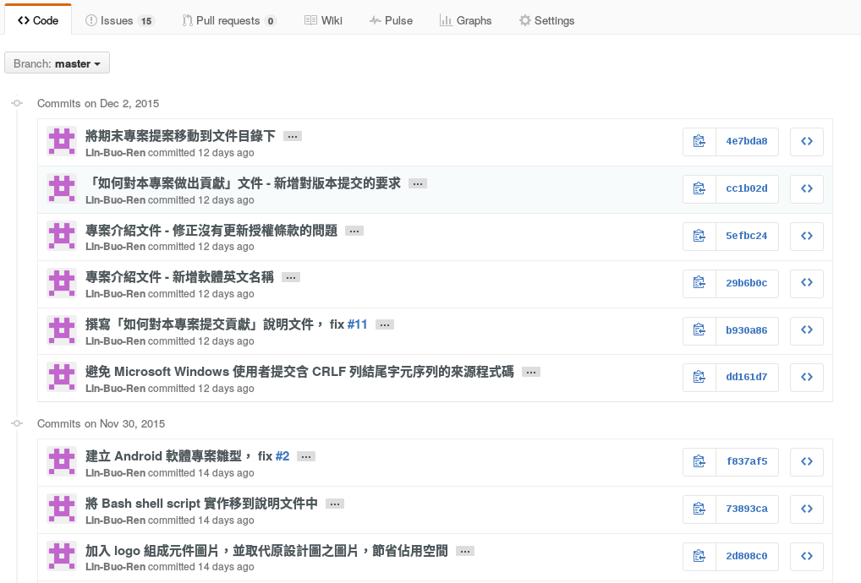
2015/12/14 第一次進度報告
開發進度

Slide 28
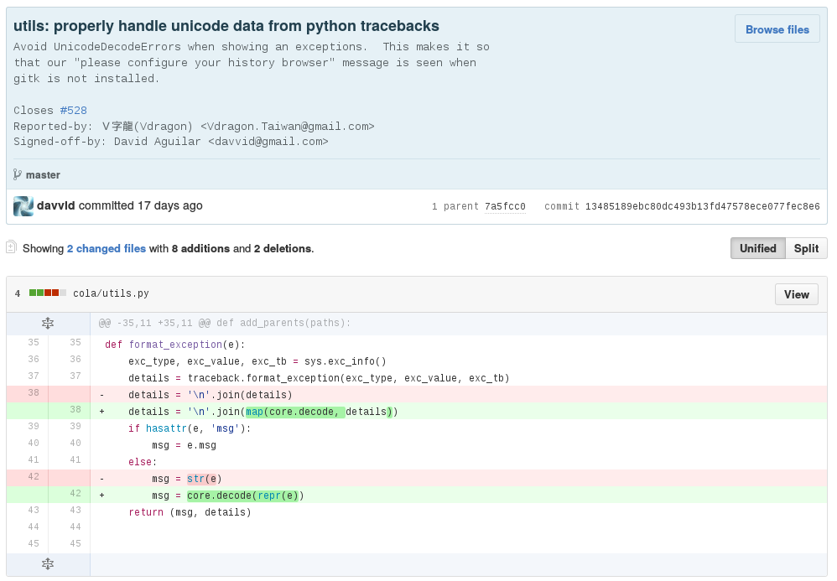
開發進度

Slide 29
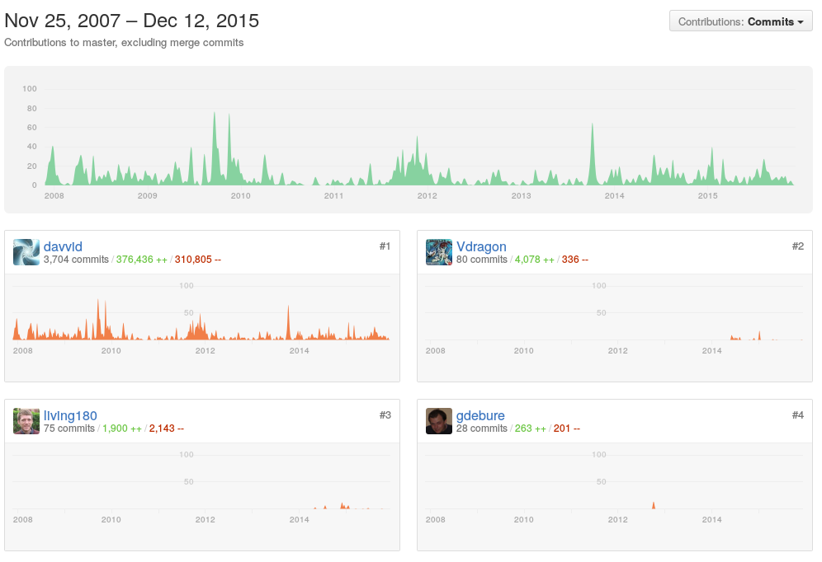
開發進度

Slide 30
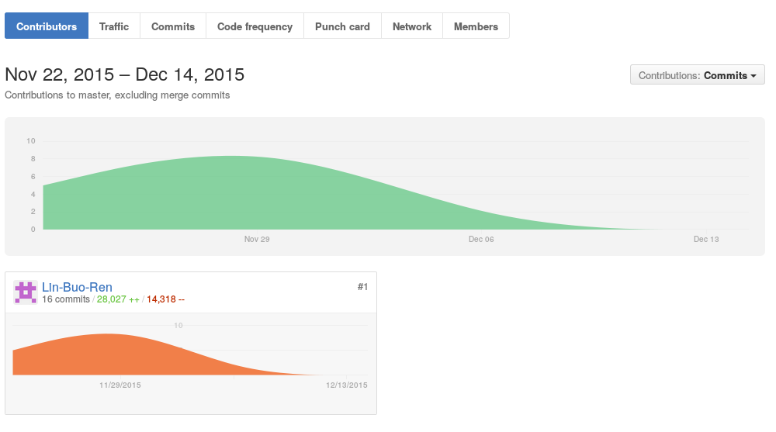
開發進度

